Slide 1

表情辨識遊戲
指導教授：黃文楨教授
0524074 高郁雯
0524080 梁峻瑋
0524098 林薇婷
0524102 林姿妏

Slide 2
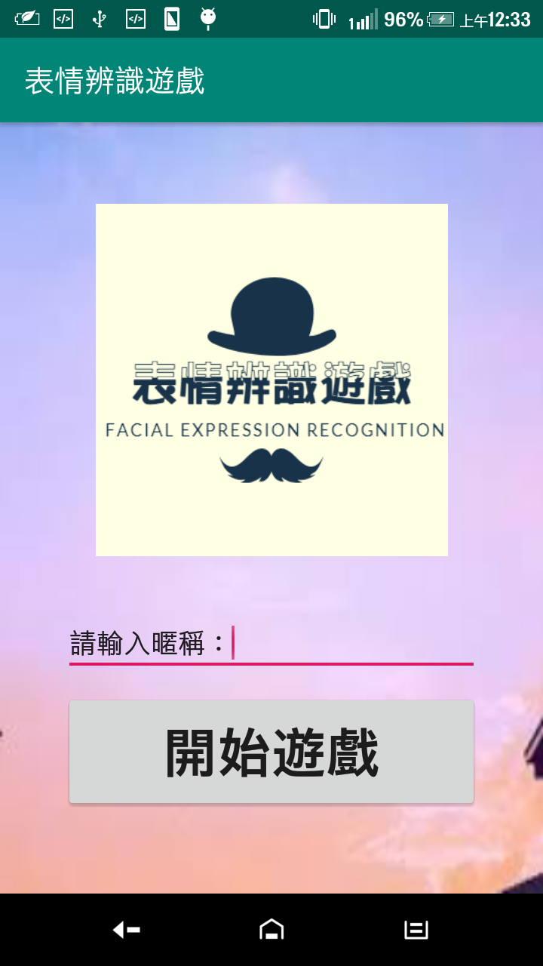
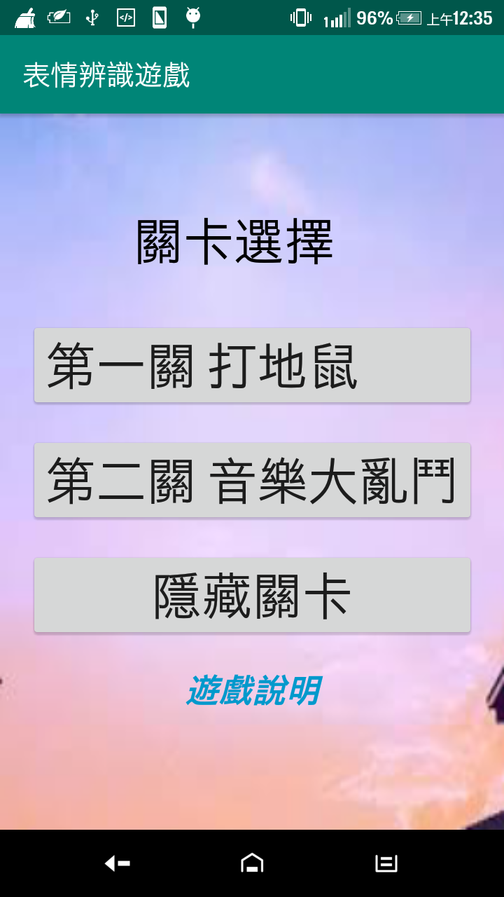
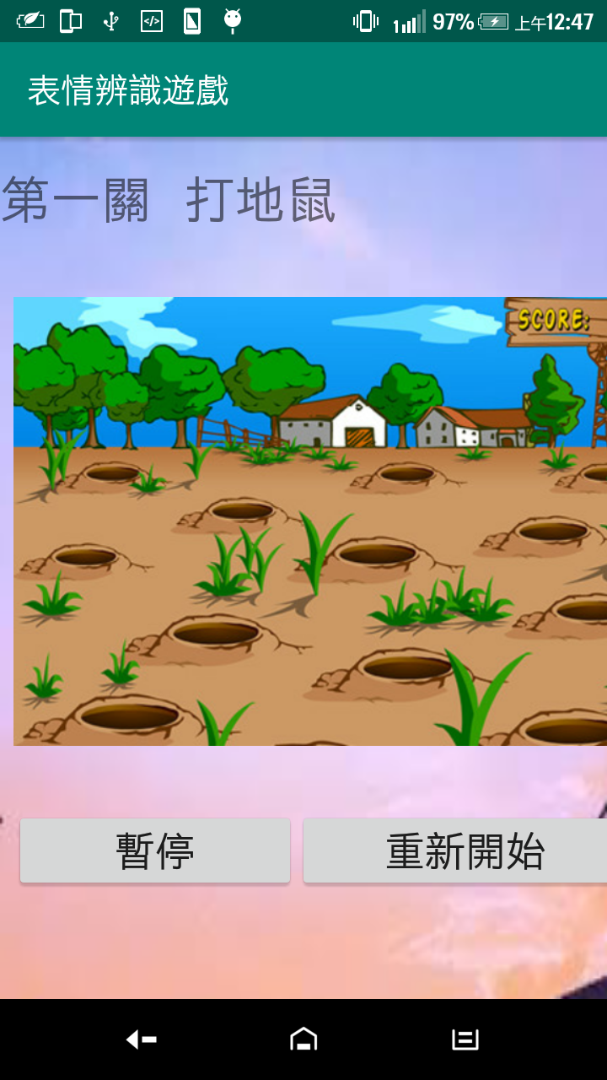
專題目標
登入畫面
階段性關卡
進行遊戲

Slide 3

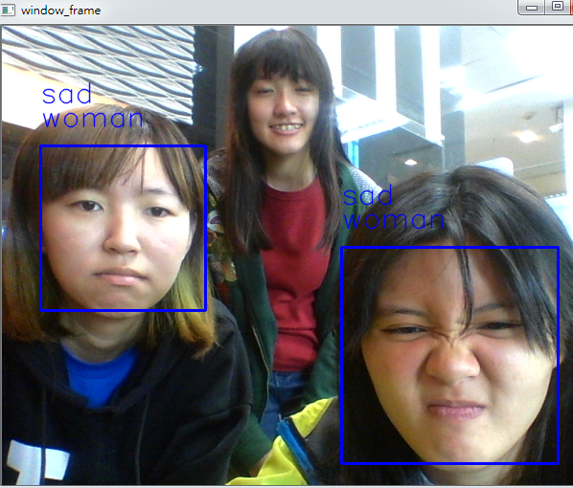
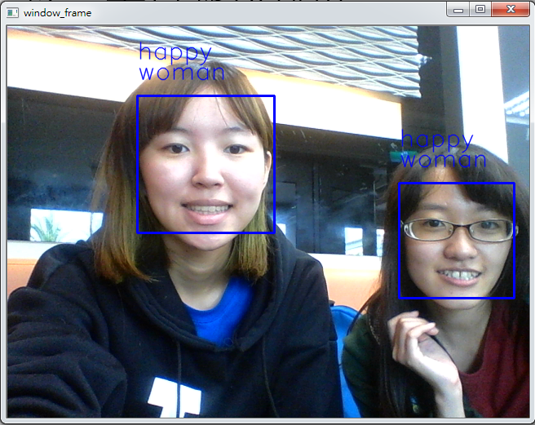
實際表情辨識畫面
https://github.com/svt0524098/0524098

Slide 4

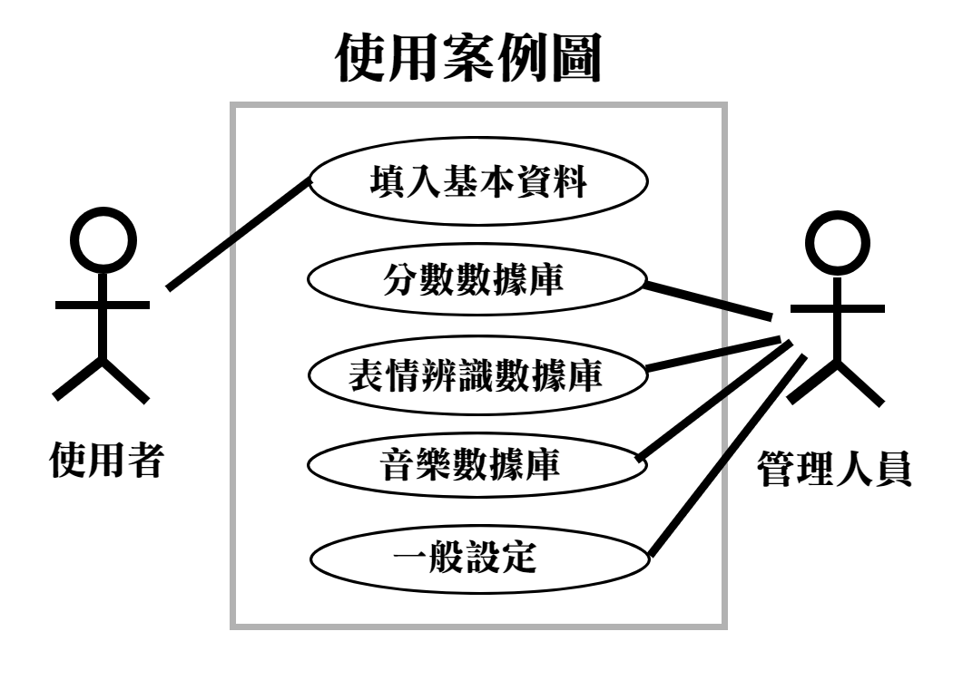
排名

Slide 5
系統循序圖(填入基本資料)
：System
alt
Name()
Name(start)
else
No name ()
Return please input name
else
Repeat name ()
Return the name you selected is already is use

Slide 6
系統循序圖(排名分數數據庫)
：System
alt
Score()
return(排名)

Slide 7
系統循序圖(一般設定)
：System
alt
Valume set ()
return(change)

Slide 8
類別圖(填入基本資料)
編號(管理)j
輸入姓名
編號(管理)j
姓名
j
管理人員
APP 遊戲
使用者
姓名
編號(管理)j
資料庫

Slide 9
類別圖(排名分數數據庫)
編號(管理)j
姓名
編號(管理)
分數
排名j
姓名
j
管理人員
APP 遊戲
使用者
編號(管理)
分數
排名j
資料庫

Slide 10
類別圖(表情辨識數據庫)
編號(管理)j
表情總類j
管理人員
APP 遊戲
編號(管理)
表情總類
資料庫

Slide 11
類別圖(音樂數據庫)
編號(管理)j
背景音樂
遊戲所需音樂
管理人員
APP 遊戲
編號(管理)
背景音樂
遊戲所需音樂
資料庫

Slide 12
類別圖(一般設定)
編號(管理)j
編號(管理)
音效
管理人員
資料庫

Slide 13
測試計畫
 | 方法 | 參數 | 預期結果 | 執行結果 | 是否通過
填入基本資料 | Name() | int，string | return(start) |  | (尚未測試)
 | NO Name() | string | Return please input name |  | (尚未測試)
 | Repeat name () | int，String | has already been used |  | (尚未測試)
分數 | Score() | int | return(排名) |  | (尚未測試)
一般設定 | Valume set () |  | return(change) |  | (尚未測試)
條件覆蓋法
敘述覆蓋法
決策覆蓋法

Slide 14
目前進度
80%
100%
1-4月 完成程式
5月 補充、修改
目前狀態
30%
https://github.com/svt0524098/0524098

Slide 15

Thank you for listening

